Slide 1
আজকের ক্লাসে সবাইকে শুভেচ্ছা

Slide 2
পরিচিতি
সম্ভু নাথ রায়
সহকারী শিক্ষক
মনোহরপুরদাখিল মাদরাসা
মনিরামপুর,যশোর
Email- sambho7440@gmail.com
শ্রেণীঃ- নবম দশম
বিষয়ঃ কৃষি শিক্ষা
অধ্যায়ঃ- ৪থ©
দ্বিতীয় পরিচ্ছেদ
কুমড়া চাষ পদ্ধতি

Slide 3
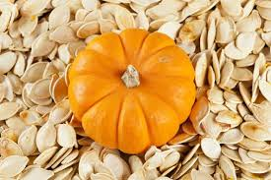
ছবিতে কি দেখতে পাচ্ছি?
মিষ্টি কুমড়া

Slide 4
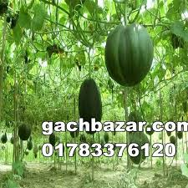
আজকের পাঠ-------
মিষ্টি কুমড়া চাষ

Slide 5
শিখনফল
এ পাঠ শেষে শিক্ষার্থীরা----
মিষ্টি কুমড়া সম্পর্কে বর্ণনা করতে পারবে।
মাদা তৈরি ও সার প্রয়োগ পদ্ধতি লিখতে পারবে।
বীজ বপণ ও পরিচর্যা সম্পর্কে বর্ণনা করতে পারবে।
পোকা ও রোগ দমন কিভাবে করতে হয় তা লিখতে পারবে।

Slide 6
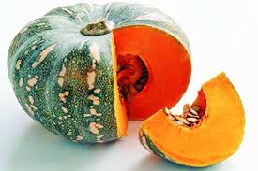
মিষ্টি কুমড়ার পরিচিতি
মিষ্টি কুমড়া বর্ষজীবী লতানো উদ্ভিদ। মিষ্টি কুমড়ার শিকড় যথেষ্ট বিস্তৃত। কচি মিষ্টি কুমড়া সবজি হিসেবে এবং পাকা ফল দীর্ঘদিন রেখে সবজি হিসেবে ব্যবহার করা যায়। পরিপক্ক ফল শুষ্ক ঘরে সাধারণ তাপমাত্রায় প্রায় ৪-৬ মাস সংরক্ষণ করা যায়। মিষ্টি কুমড়া ডায়াবেটিস রোগ নিয়ন্ত্রনে কাজ করে

Slide 7
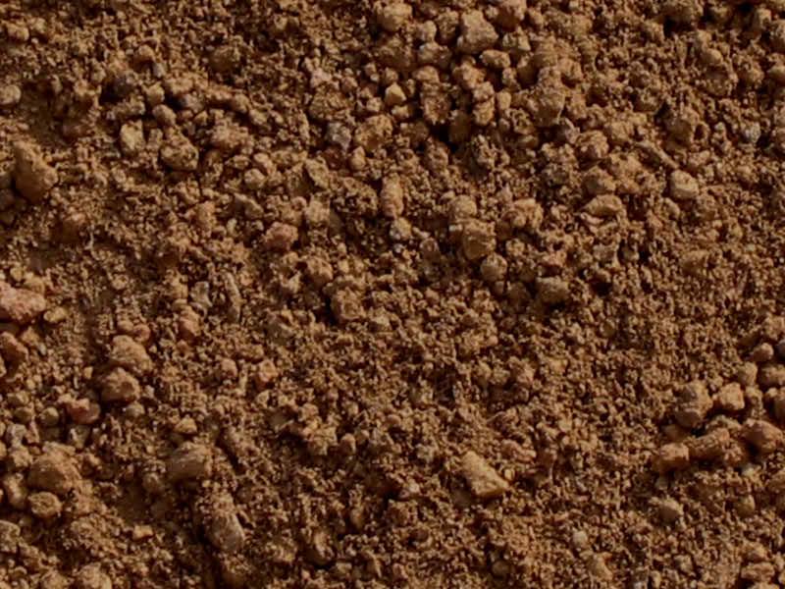
কুমড়া চাষের মাটির বৈশিষ্ট
দো-আঁশ মাটি
এঁটেল দো-আঁশ
চরাঞ্চলের পলি মাটিতে মিষ্টি কুমড়া ভালো ফলন হয়। জৈব পদার্থ সমৃদ্ধ দোঁ-আশ বা এঁটেল দোঁ-আশ মাটি এর চাষাবাদের জন্য উত্তম। মিষ্টি কুমড়ার জন্য মাটির সর্বোত্তম অম্ল-ক্ষারত্ব ৫.৫-৬.৮।

Slide 8
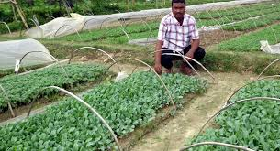
চাষের মৌসুম
বাংলাদেশের আবহাওয়ায় বছরের যে কোনো সময় মিষ্টি কুমড়ার বীজ বোনা যায়। শীতকালীন ফসলের জন্য অক্টোবর থেকে ডিসেম্বর এবং গ্রীষ্মকালীন ফসলের জন্য ফেব্রুয়ারি থেকে মে মাস পর্যন্ত বীজ বোনার উপযুক্ত সময় তবে বীজ উৎপাদনের জন্য নভেম্বরের মধ্যভাগে বীজ বপন করা উত্তম।

Slide 9
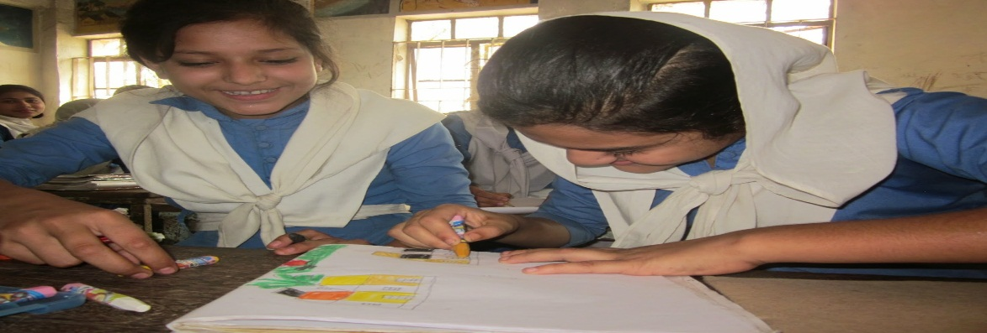
একক কাজ
মিষ্টি কুমড়া চাষের মৌসুম সম্পকে© লিখ।

Slide 10
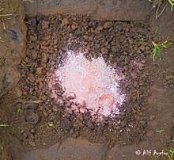
মাদা তৈরী ও বীজ বপন
মাদা তৈরী
মিষ্টি কুমড়া চাষের জন্য ৩-৪ মিটার দূরত্বে৮০-১০০ ঘন সেমি আকারের গত© তৈরি করতে হবে। দূরত্বে প্রতি মাদায় ৪-৫ টি বীজ / চারা বোনা বা রোপন করা উচিত। চারা রোপনের ক্ষেত্রে বীজ গজানোর পর ১৫-১৬ দিন বয়সের চারা মূল জমিতে লাগানোর উত্তম।

Slide 11
সার ব্যবস্থাপনাঃ
সারের নাম | কম উর্বর | মধ্যম উর্বর | বেশি উর্বর
 | কেজি/ শতাংশ
পঁচাগোবর / কম্পোষ্ট | ৩২ | ২৪ | ১৬
ইউরিয়া | ০.৫২ | ০.৪৪ | ০.৩৬
টিএসপি | ০.৮ | ০.৭ | ০.৬
এমওপি | ০.৬০ | ০.৫২ | ০.৪৪
জিপসাম | ০.৪৪ | ০.৩২ | ০.২৪
দস্তা | ০.০৫ | ০.০৩ | ০.০২
বোরিক এসিড | ০.০৪ | ০.০৩ | ০.০২
ম্যাগনেশিয়াম | ০.২ | ০.১ | ০.০৮
খৈল | ২.০ | ১.৬ | ১.২
প্রয়োগ পদ্ধতিঃ মূল জমি তৈরীর সময় জৈব সার, টিএসপি, দস্তা, ম্যাগনেসিয়াম ও বোরিক এসিডের অর্ধেক অংশ প্রয়োগ করতে হবে। বাকি অর্ধেক জৈব সার, টিএসপি, দস্তা, ম্যাগনেসিয়াম ও বোরিক এসিড মাদায় প্রয়োগ করতে হবে। ইউরিয়া ও এমওপি বা পটাশ সার সমান তিনভাগে ভাগ করে বীজ বপনের সময় প্রথম ভাগ, ১৫-২০ দিন পর দ্বিতীয় ভাগ এবং ৩৫-৪০ দিন পর তৃতীয়ভাগ প্রয়োগ করতে হবে।

Slide 12
জোড়ায় কাজ
মিষ্টি কুমড়া চাষে সার প্রয়োগ পদ্ধতি লিখ।

Slide 13
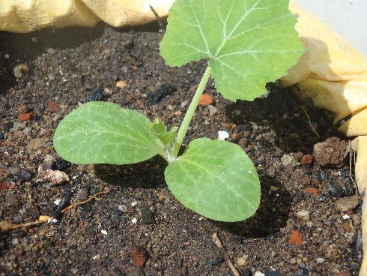
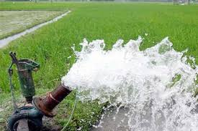
পরিচযা©
সেচ ব্যবস্থাঃ
সেচের সময়ঃ মাদার ও মাদার চার পাশের মাটি শুকায়ে গেলে সেচ দিতে হবে।
সেচের পরিমাণঃ কদাল দিয়ে মাটি আলগা করে পরিমিত মাত্রায় সেচ দিতে হবে। সেচ দেয়ার সময় লক্ষ্য রাখতে হবে যাতে গাছের গোড়ায় পানি জমে না থাকে।
নিষ্কাশনঃ কোন অবস্তাতেই গাছের গোড়ায় পানি জমে থাকতে দেয়া যাবে না, সে জন্য জমিতে নালা কেটে সুনিষ্কাশনের ব্যাবস্থা রাখতে হবে।
আগাছা দমনঃ
সময়ঃ মাদাতে অথবা এর চার পাশে আগাছা হলে তা দমন করতে হবে।
দমন পদ্ধতিঃ হাত / নিড়ানী / কোদালের সাহয্যে আগাছা দমন করতে হবে।

Slide 14
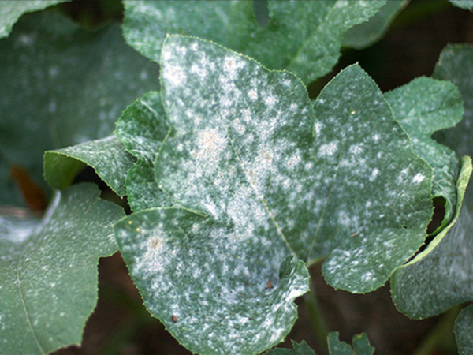
রোগ ও পোকামাকড় দমনঃ
রোগের নাম | লক্ষণ | প্রতিকার | কীটনাশকের নাম | উৎস
পাউডারী মিল্ডিউ | পাতার উভয় পাশে প্রথমে সাদা সাদা পাউডারের মত দাগ দেখা যায়।ধীরে ধীরে দাগগুলো বড় ও বাদামী হয়ে শুকিয়ে যায়।আক্রান্ত লতা ধীরে ধীরে শুকিয়ে যায়, ফল ঝরে পড়ে এমনকি সম্পূর্ন গাছ মরে যায়। | ১. জমির আশে পাশে কুমড়া জাতীয় অন্য যে কোন রকমের সবজি চাষ থেকে বিরত থাকা।২. আক্রান্ত পাতা ও গাছ সংগ্রহ করে পুড়িয়ে ফেলা।৩. থিয়োভিট ৮০ ডব্লিউজি- প্রতি ১০ লিটার পানিতে ৫০ গ্রাম থিয়োভিট মিশিয়ে ৫ শতাংশ জমিতে ১৫ দিন পর পর সেপ্র করুন। | থিয়োভিট ৮০ ডব্লিউজি | সিনজেনটা

Slide 15
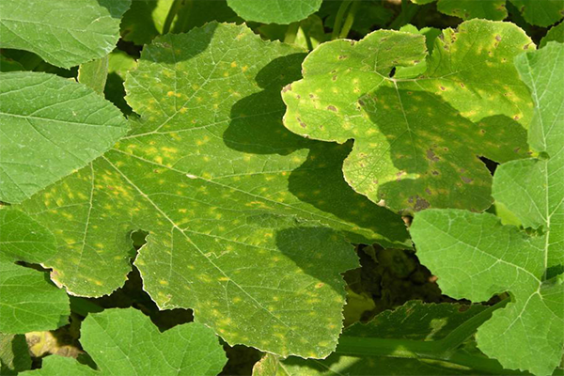
রোগ ও পোকামাকড় দমনঃ
রোগের নাম | লক্ষণ | প্রতিকার | কীটনাশকের নাম | উৎস
ডাউনি মিল্ডিউ | এর জন্য গাছের পাতা ধূসর হয়ে যায়। পাতায় সাদা পাউডার দেখা যায় | ১. থিয়োভিট ৮০ ডব্লিউজি- প্রতি ১০ লিটার পানিতে ৫০ গ্রাম থিয়োভিট মিশিয়ে ৫ শতাংশ জমিতে ১৫ দিন পর পর সেপ্র করুন। | থিয়োভিট ৮০ ডব্লিউজি | সিনজেনটা

Slide 16
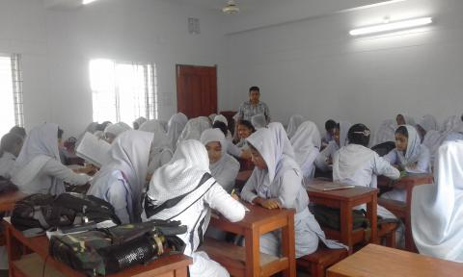
দলীয় কাজ
ক - দল
উপরের চিত্রটিতে রোগের লক্ষণ গুলো লিখ।
খ - দল
রোগটির প্রতিকার গুলো লিখ।

Slide 17
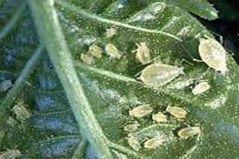
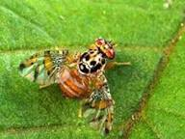
রোগ ও পোকামাকড় দমনঃ
জাবপোকা
রেড পামকিন বিটল
মিষ্টি কুমড়ার মাছিপোকা
ক্ষতির ধরণ ১. এই পোকা মিষ্টি কুমড়ার কচিফল ও ফুলের মধ্যে প্রথমে ডিম পাড়ে। ২. পরবর্তীতে ডিম থেকে কীড়া বের হয়ে ফল ও ফুলের ভিতর কুরে কুরে খায় যার ফলে ফল ও ফুল পচন ধরে নষ্ট হয়ে যায়। ৩. এই পোকার আক্রমণের ফলে প্রায় ৫০-৭০ ভাগ ফল নষ্ট হয়ে যায়।
ক্ষতির ধরণ ১. জাবপোকার আক্রমণে মিষ্টি কুমড়ার বাড়ন্ত ডগা ও পাতা হলুদ হয়ে যায়। গাছ তার সতেজতা হারিয়ে ফেলে এবং ফলন গুরুতর ভাবে ক্ষতিগ্রস্ত হয়। ২. প্রাপ্ত ও অপ্রাপ্তবয়স্ক জাবপোকা দলবদ্ধভাবে গাছের পাতার রস চুষে খায়। ফলে পাতা বিকৃত হয়ে যায়, বৃদ্ধি ব্যাহত হয় ও প্রায়শ নিচের দিকে কোঁকড়ানো দেখা যায়। ৩. মেঘলা, কুয়াশাচ্ছন্ন এবং ঠান্ডা আবহাওয়ায় জাবপোকার বংশ বৃদ্ধি বেশি হয়। প্রচুর পরিমাণে বৃষ্টি হলে এদের সংখ্যা কমে যায়। দমন ব্যবস্থাপনা ১. প্রাথমিক অবস্থায় আক্রান্ত পাতা ও ডগার জাবপোকা হাত দিয়ে পিষে মেরে ফেলা যায়। ২. নিমবীজের দ্রবণ বা সাবানগোলা পানি সেপ্র করেও এ পোকার আক্রমণ অনেকাংশে কমে যায়। ৩. বন্ধু পোকাসমূহ সংরক্ষণ করলে এ পোকার আক্রমণ অনেকাংশে কম হয়।
ক্ষতির ধরণ # পামকিন বিটলের পূর্ণবয়স্কপোকা চারা গাছের পাতায় ফুটো করে এবং পাতার কিনারা থেকে খাওয়া শুরু করে সম্পূর্ণ পাতা খেয়ে ফেলে। # এ পোকা ফুল ও কচি ফলেও আক্রমণ করে। দমন ব্যবস্থাপনা # চারা আক্রান্ত হলে হাত দিয়ে পূর্ণবয়স্ক পোকা ধরে মেরে ফেলে। # ক্ষেত সব সময় পরিষ্কার রাখা।
রেড পামকিন বিটল
জাবপোকা
মিষ্টি কুমড়ার মাছিপোকা
দমন ব্যবস্থাপনা ১.আক্রান্ত ফল সংগ্রহ করে তা নষ্ট করে ফেলতে হবে। ২. পরিষ্কার পরিচ্ছন্ন চাষাবাদ। ৩. সেক্স ফেরোমন ফাঁদের ব্যবহার ৪. মাছির আক্রমণ থেকে ফসল রৰা করার জন্য বিষটোপ অত্যন্ত কার্যকর।

Slide 18
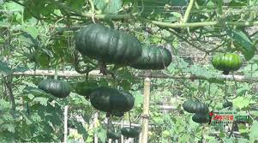
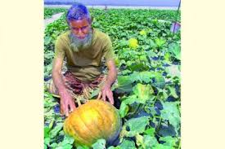
ফসল সংগ্রহ
সময়ঃ সবজি হিসোবে ব্যবহার করতে হলে কুমড়ার ওজন ১-৩ কেজি হলেই সংগ্রহ করা উচিত। তবে সাধারণত বীজ বপন বা চারা রোপণের ৩ থেকে ৪ মাস পর গাছ থেকে মিষ্টি কুমড়া তোলার উপযোগী হয়। আর পাকা কুমড়ার ক্ষেত্রে ফল হলুদ বা হলদে বাদামী রঙ ধারণ করে। ফলের বোঁটা খয়েরী রঙ ধারণ করে এবং গাছ মরতে শুরু করে। পাকা কুমড়া সংগ্রহ করে ৫-৭ দিন ছায়াযুক্ত স্থান রেখে দিতে হবে। এভাবে ক’এক মাস পর্যন্ত পাকা কুমড়া সংরক্ষণ করা যায়।
পদ্ধতিঃ ধারাল ছুরি দারা মিষ্টি কুমড়া কিছুটা বোঁটা রেখে গাছ থেকে তুললে তারাতারি পঁচার সম্ভাবনা কম থাকে।

Slide 19
মূল্যায়ন
মিষ্টি কুমড়ায় কোন ভিটামিন পাওয়া যায়?
মিষ্টি কুমড়া কয়টি শ্রেণিতে বিভক্ত ও কি কি?
গর্ত প্রতি কত কেজি গোবর বা কম্পোষ্ট সার দিতে হয়?
মিষ্টি কুমড়া গাছের একটি রোগের নাম লিখ।

Slide 20
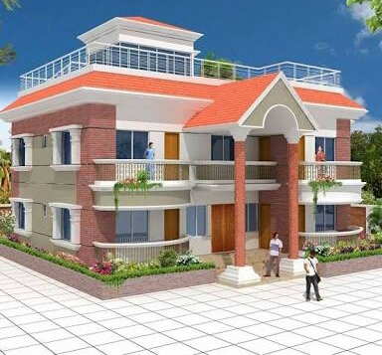
বাড়ির কাজ
তোমার বাড়ির আঙিনায় কিভাবে মিষ্টি কুমড়া চাষ করবে তা নিজের ভাষায় লিখে আনবে।

Slide 21
সবাইকে ধন্যবাদ

